Slide 1
Игра № 3 « Зашей мишке коврик» цель: развитие восприятия у детей дошкольного возраста. - «У мишки протёрся коврик, и на красивом коврике оказались дырки. Давай поможем вместе с Машей зашить коврик.» Возле коврика расположены несколько заплаток, ребёнку надо выбрать только ту, которая поможет закрыть дырку.

Slide 2
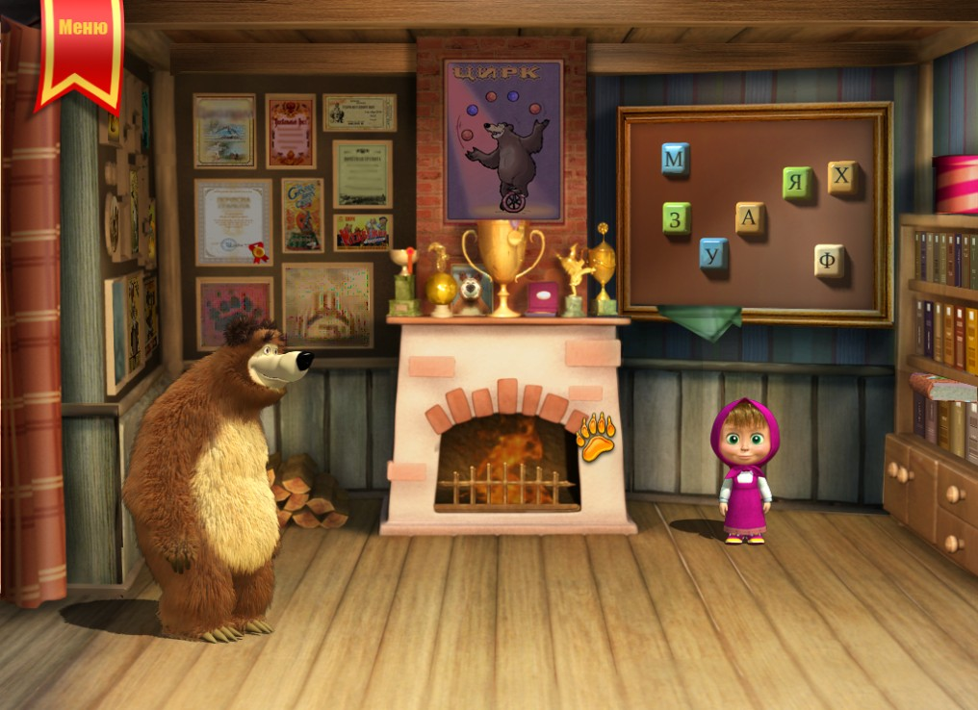
Поможем мишке Зашьём ковёр

Slide 4
Игра №4 «Найди такой же мячик» цель: Развитие восприятия, памяти, внимания. Ребёнку предлагается посмотреть на мяч как эталон (первая картинка) запомнить его, и найти его на следующей картинке среди множества других мячей. Задание ограниченно по времени –даётся 30 сек.

Slide 5
Посмотри внимательно на мячик
Найди такой же

Slide 6
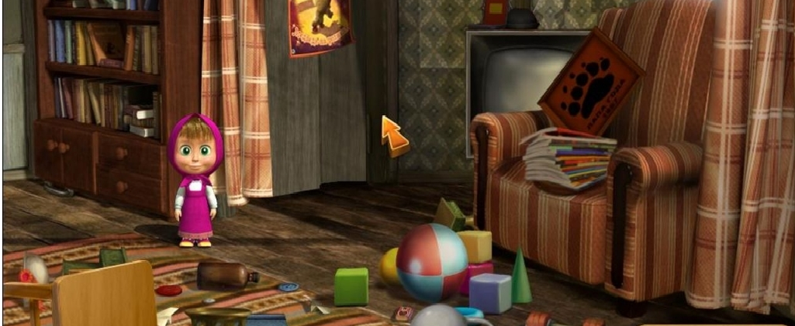
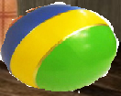
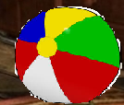
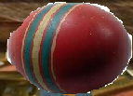
Найди у маши такой же мячик

